Slide 1
2016년 본인부담 상한액
단위 : 만원
2016연도 본인부담상한액 = 2015년 본인부담상한액 × (1 + 전국소비자물가변동률)
※2015년 전국소비자물가변동률(통계청 2015.12.31 발표): 0.7%
소득분위 | 1분위 | 2~3분위 | 4~5분위 | 6~7분위 | 8분위 | 9분위 | 10분위
2014년 | 120 | 150 | 200 | 250 | 300 | 400 | 500
2015년 | 121 | 151 | 202 | 253 | 303 | 405 | 506
2016년 | 121 | 152 | 203 | 254 | 305 | 407 | 509

Slide 2
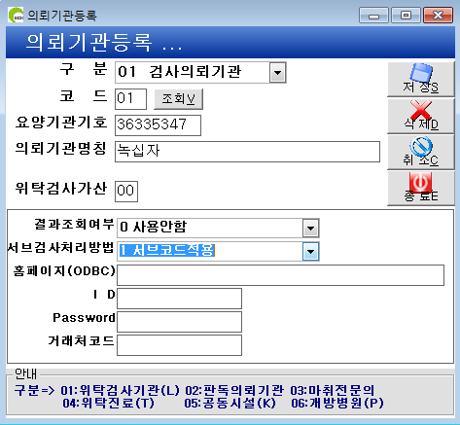
위탁검사 연동 관련
위탁검사연동시 서브코드 적용 방법
의뢰기관등록
- 서브검사처리방법 : 1 서브코드적용
서브코드적용가능 업체
- SCL, 삼광

Slide 3

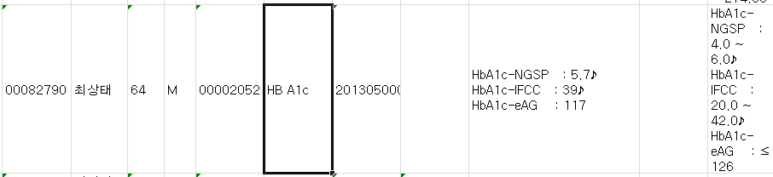
위탁검사 연동 관련
엑셀파일의 구조가 아래와 같은경우 서브코드적용 가능
엑셀파일의 구조가 아래와 같을경우 서브코드적용 불가능

Slide 4
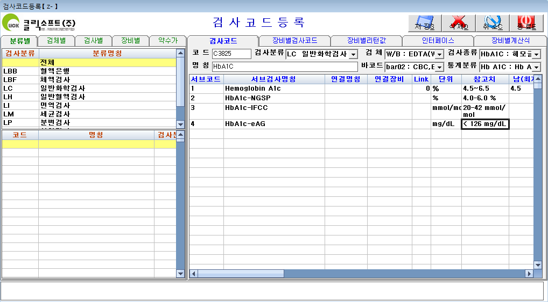
위탁검사 연동 관련
검사코드등록 방법
엑셀순서에따라 검사서브코드 등록

